Slide 1
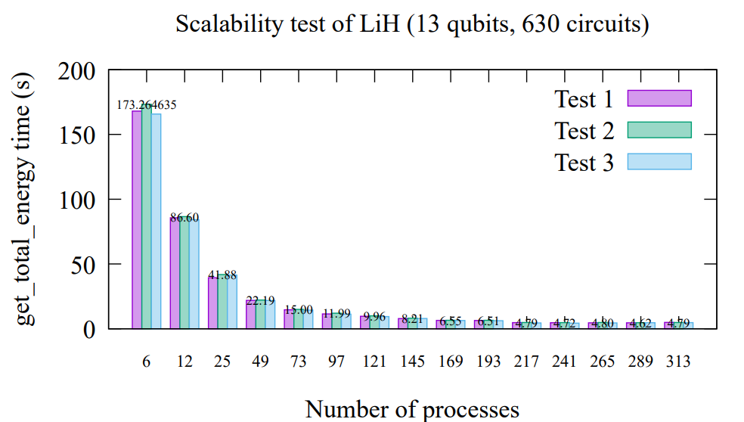
VQE在9区上的移植
SlurmClusterManager.jl库提供了Julia在Slurm系统下的worker生成和多进程环境的初始化
LiH体系下630个电路，288进程运行最快，平均4.7秒一次get_total_energy

Slide 2
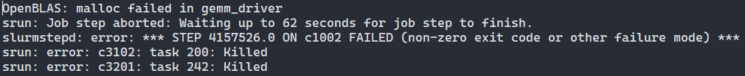
内存问题
循环调用10000次get_total_energy通过（每次allocation约为0.35GiB）
限制最大eval次数为500的COBYLA算法，内存不足

Slide 3
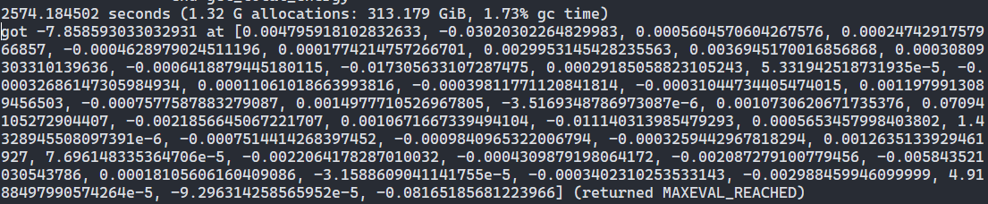
目前LiH最好的结果
同为不需要梯度的BOBYQA算法，最大eval次数为200
速度约为COBYLA的两倍，结果也更好
FCI值：-7.8610877724814952，相对误差：0.03173529%

